Slide 1
PBO Dasar
Teguh Tamrin, M.Kom.

Slide 2
Struktur kontrol

Slide 3
Tujuan Instruksional
Diharapkan Mahasiswa dapat:
Mengerti tentang penggunaan logika If dan switch
Dapat menerapkan di coding pada aplikasi
Menejlaskan penggunaan perulangan
Dapat menerapkan di coding pada aplikasi

Slide 4
Struktur Pemilihan
Dalam Dart untuk struktur pemilihan menggunakan 2 perintah yaitu if dan switch
Perintah if dibedakan menjadi 3 yaitu:
1) perintah if satu kasus
2) perintah if dua kasus
3) perintah if tiga kasus

Slide 5
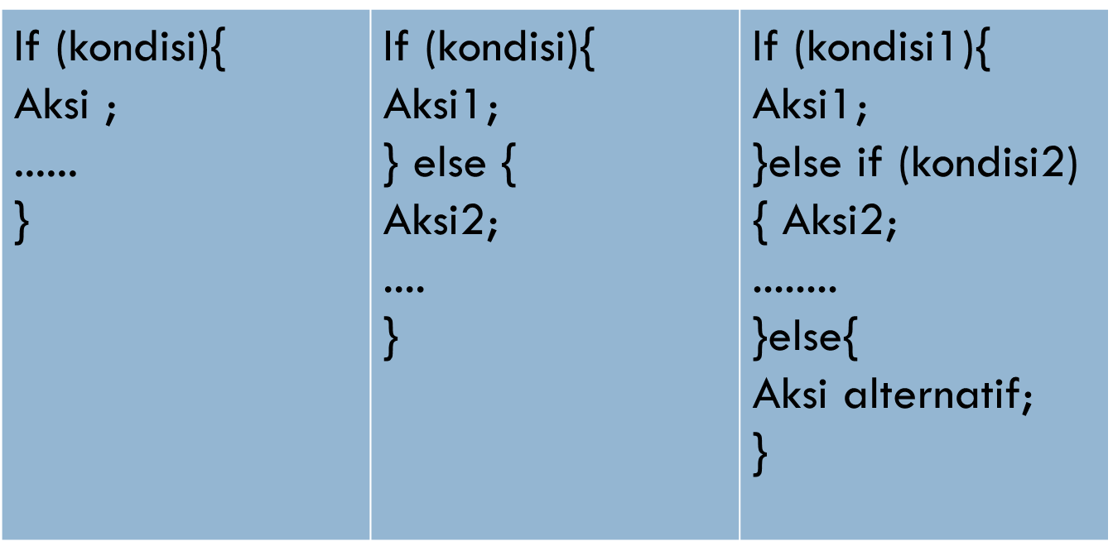
Sistematika perintah if

Slide 6
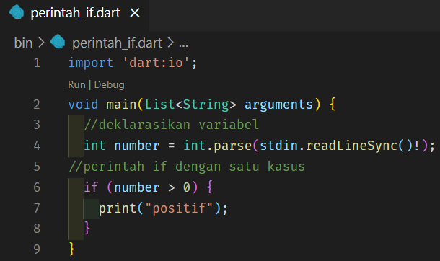
Latihan
1. Buat file perintah_if.dart

Slide 7
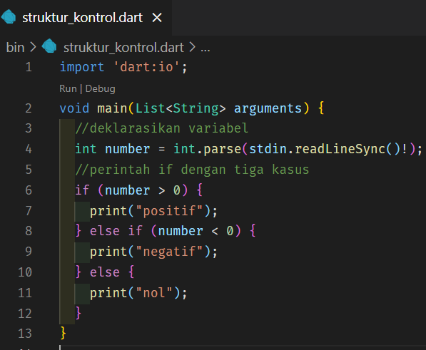
Latihan
2. Buat file struktur_kontrol.dart

Slide 8
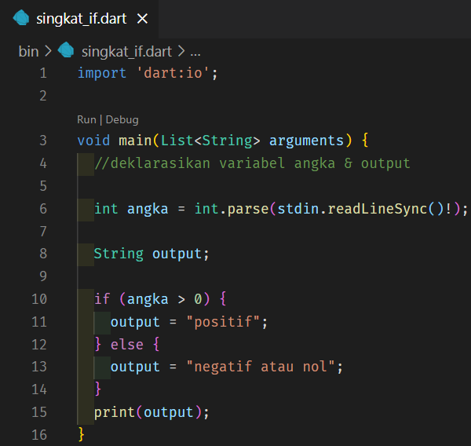
Cara singkat Perintah if yang menentukan nilai
1. Buat file singkat_if.dart

Slide 9
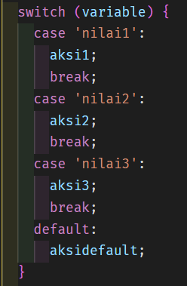
Perintah switch
Digunakan untuk kondisi yang bernilai tetap
Format Switch

Slide 10
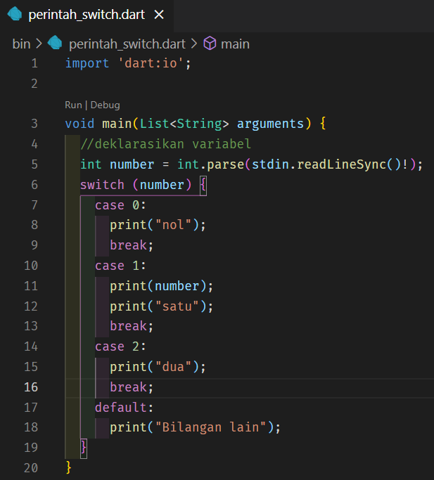
Latihan
Buat file perintah_switch.dart

Slide 11
Struktur Pengulangan
Suatu konstruksi program yang berfungsi untuk melakukan eksekusi perintah secara berulang sampai kondisi tertentu.
Dart menyediakan perintah for, while, do-while,

Slide 12
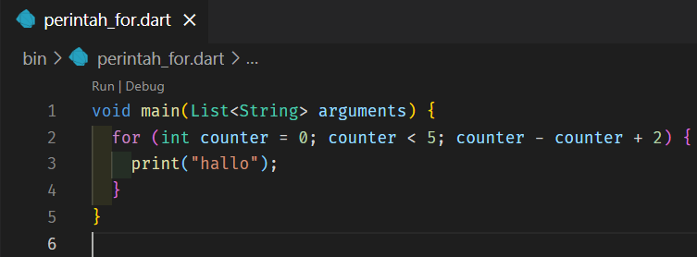
Perintah for
Formatnya :
for(kondisi){
aksi1;
aksi2;
....
}
Contohnya :

Slide 13
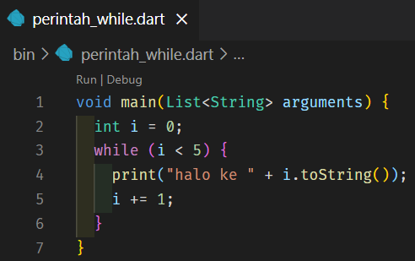
Perintah while
Formatnya:
while (kondisi) aksi;
Atau
while (kondisi){
aksi1;
aksi2;
....
}

Slide 14
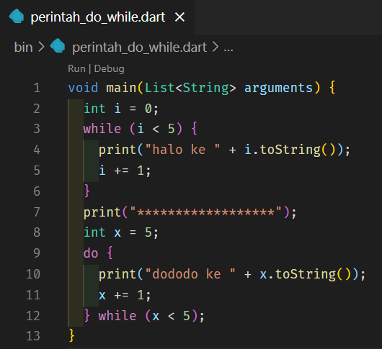
Perintah do-while
Formatnya:
do {
aksi;
} while (kondisi);

